Slide 1

Cuidados neonatais pós nascimento
Enfermeira Daniela

Slide 2

NASCEU? O QUE FAZER AGORA?

Slide 3
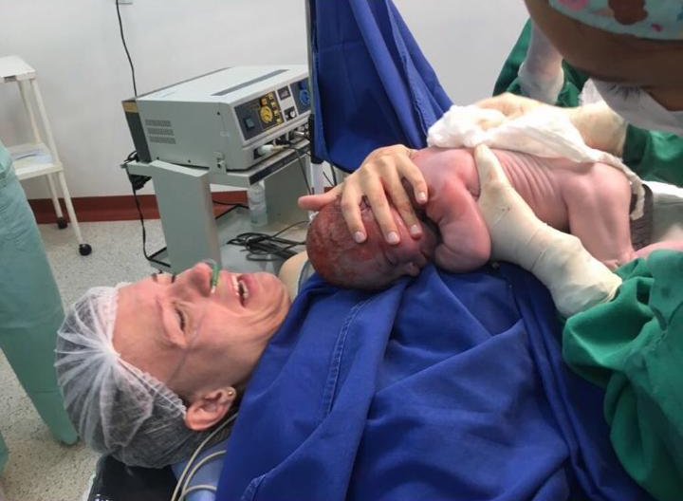
GOLDEN HOUR
A primeira hora de vida do bebê é tão importante para seu futuro que é conhecida como hora dourada ou hora mágica. Durante esse período, o contato pele a pele deve ser estimulado o mais cedo possível, segundo a Organização Mundial de Saúde e diversas outras entidades. Ele facilita a amamentação, diminui a mortalidade e traz muitos benefícios para mãe e bebê.
“Antes o bebê nascia e o médico já o levava para longe da mãe para avaliar, pesar e fazer outros procedimentos que até são necessários, mas na maioria dos casos podem esperar”, comenta Rossiclei Pinheiro, pediatra do Departamento Científico de Aleitamento Materno da Sociedade Brasileira de Pediatria (SBP).

Slide 4
Escala de APGAR: o que é, para que serve e o que significa
A escala de APGAR, também conhecida como índice ou escore APGAR, é um teste feito no recém-nascido pelo pediatra ou neonatologista logo após o nascimento que avalia o estado geral e vitalidade do bebê, sendo útil para monitorar a sua resposta aos cuidados dentro da sala de parto.
Durante o teste, são avaliados sinais apresentados pelo bebê, como cor da pele e batimentos cardíacos, que são pontuados conforme a escala para dar um resultado final. Normalmente, esta avaliação é repetida outras vezes ainda nos primeiros minutos de vida.
Embora o resultado da escala de APGAR não indique problemas na saúde do bebê no futuro, existe um maior risco de doenças como paralisia cerebral e epilepsia quando os resultados são muito baixos.

Slide 5
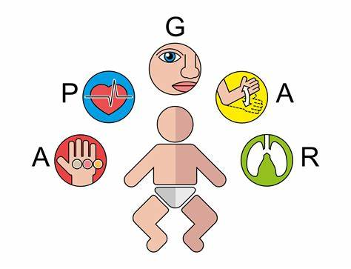
OBJETIVO DO TESTE
A escala de APGAR serve para avaliar o estado do bebê após o nascimento e a resposta a cuidados dentro da sala de parto, como aspiração e ventilação, quando estes são indicados.

Slide 6
COMO É REALIZADO
O APGAR é feito pelo pediatra ou neonatologista por meio da avaliação do bebê momentos após o nascimento de acordo com cada sinal na escala, sendo que a cada um é atribuído um valor que corresponde ao estado do bebê naquele momento. Dessa forma, ao final da avaliação, o valor de todos os sinais avaliados é somado para obter um resultado final.
Normalmente, a avaliação é realizada no final do primeiro e quinto minuto após o nascimento e, em alguns casos, pode ser repetida a cada 5 minutos até completar 20 minutos após o parto.

Slide 7
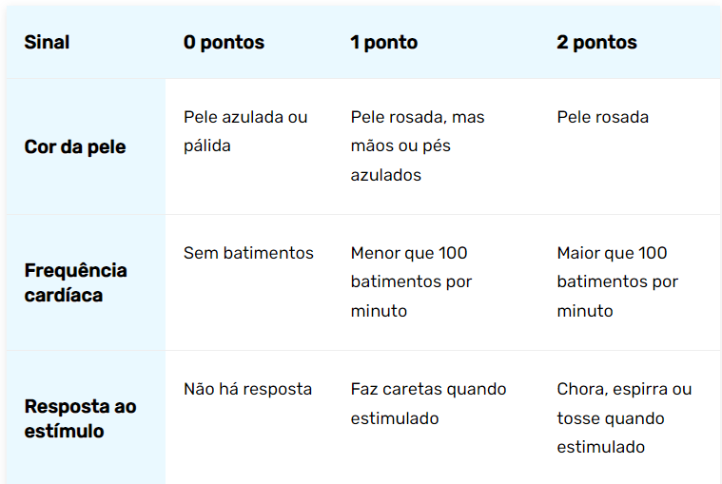
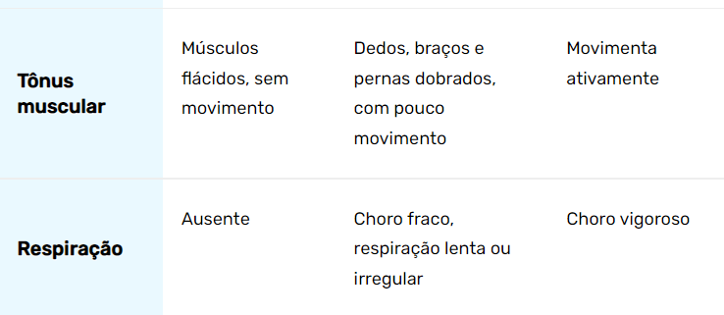
A
V
A
L
I
A
Ç
Ã
O
D
O
A
P
G
A
R

Slide 8
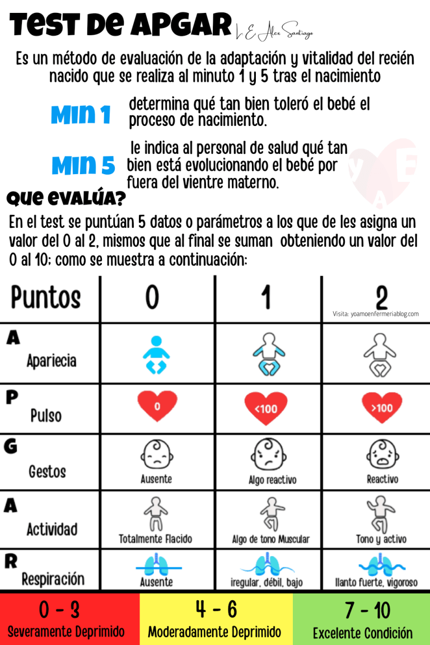

Slide 9
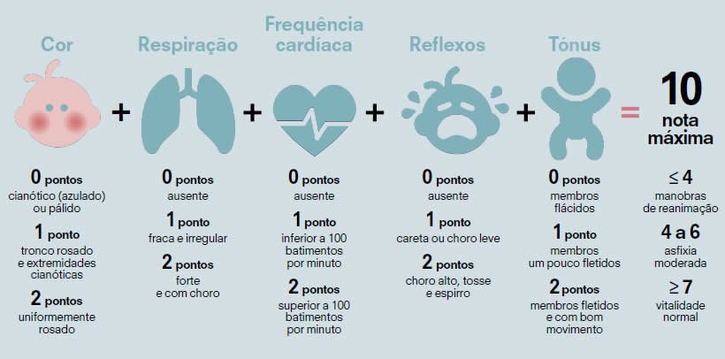

Slide 10
COMO INTERPRETAR O RESULTADO
Um resultado do APGAR de 7 ou mais geralmente é considerado normal e indica um menor risco de complicações após o nascimento, como infecções e hipoglicemia, em comparação com bebês que apresentam resultados inferiores.
Embora resultados inferiores a 7 não indiquem que o bebê terá complicações de saúde no futuro, estão associados a um maior risco de doenças como paralisia cerebral e epilepsia, principalmente quando identificados no quinto minuto de vida.

Slide 11
O que acontece quando o resultado é menor que 7
A maior parte dos bebês com valor inferior a 7 no primeiro minuto na escala de APGAR é saudável e esse valor normalmente aumenta ao longo dos primeiros 5 a 10 minutos de vida. No entanto, a pontuação pode ser influenciada por situações como:
Gravidez de risco;
Parto por cesárea;
Complicações no parto;
Parto antes de 37 semanas.
Assim, quando o resultado se mantém baixo pode ser indicado que o bebê fique internado numa unidade de neonatologia, para receber cuidados mais específicos e garantir que se desenvolva da melhor forma possível.
Geralmente, um valor baixo de APGAR não prediz qualquer tipo de resultado sobre inteligência, personalidade, saúde ou comportamento da criança no futuro, no entanto existe um maior risco de alterações.

Slide 12
CORTE DO CORDÃO UMBILICAL
Enquanto o bebê estiver em contato pele a pele no peito da mãe, seu cordão umbilical ainda está ligado à placenta e continua pulsando por alguns minutos após o nascimento. Ele continua fornecendo oxigênio ao bebê enquanto ele estabelece sua própria respiração. Idealmente, o cordão deverá ser clampeado e cortado só quando a pulsação parar.
Um bebê recebe de 30% a 50% de seu suprimento de sangue através o cordão umbilical após o nascimento. Na realidade, bebês nascem com sangue circulando dentro deles, mas também com sangue circulando na placenta. Durante alguns minutos após o nascimento, o sangue da placenta é transferido para o bebê através do cordão umbilical, cujas artérias continuam pulsando. Dessa forma, o suprimento de oxigênio continua sendo garantido através da placenta e do cordão umbilical enquanto se estabelece a respiração do bebê através dos pulmões.

Slide 13
CORTE DO CORDÃO UMBILICAL
A transição entre a respiração placentária e a respiração pulmonar acontece progressivamente. Isso acontece se o cordão umbilical não for clampeado antes de parar de pulsar. Se o cordão for cortado imediatamente após o nascimento, o bebê acaba sendo privado de cerca de 1/3 do seu volume total de sangue. Se o cordão for cortado 2 minutos após o nascimento, cerca de 70% do sangue da placenta é transferido para o bebê. Se esperarmos até que o cordão pare de pulsar, todo o sangue da placenta é transferido para o bebê, o que é obviamente o melhor para o bebê. Esse sangue que flui através o cordão após o nascimento ajuda também a ativar os pulmões, o intestino e os rins do bebê, que precisam deste aumento de fluxo para ajudar a funcionar fora do útero.
Alguns hospitais e médicos ainda têm como costume de cortar o cordão umbilical imediatamente após o nascimento. Esse procedimento está baseado na crença de que esperar mais de 30 segundos após o nascimento para cortar o cordão poderia causar policitemia neonatal (demasiados glóbulos vermelhos), icterícia neonatal ou hemorragia na mãe.

Slide 14
CORTE DO CORDÃO UMBILICAL
Evidências cientificas têm comprovado a segurança do clampeamento do cordão pelo menos três minutos após o nascimento do bebê. Esse método, além de seguro, gera uma série de benefícios quando comparado ao clampeamento imediato. Ou seja, não é recomendado cortar o cordão umbilical antes que ele pare de pulsar, pois bebês cujos cordões umbilicais forem clampeados imediatamente após o nascimento podem correr os riscos abaixo:
• Eles estão mais propensos a desenvolver anemia por deficiência de ferro mais tarde na infância, o que pode afetar o desenvolvimento do sistema nervoso central;
• Eles estão mais propensos a ter uma quantidade de glóbulos vermelhos (portadores de oxigênio) mais baixa;
• Eles não podem contar com o cordão umbilical para fornecer oxigênio caso venham a ter dificuldades respiratórias após o nascimento, tendo portanto a necessidade de receber oxigênio por máscara ou intubação;
• Eles recebem uma quantidade menor de células-tronco, o que pode reduzir suas capacidades de lidar com doenças do sangue ou imunológicas;
• Eles estão mais propensos a serem separados de suas mães ao nascer, o que pode afetar a amamentação e o sucesso futuro do aleitamento materno;
• Eles podem desenvolver desconfortos abdominais devido à falta de fluxo sanguíneo para o abdômen, o que pode ser angustiante tanto para o bebê quanto para seus pais e pode reduzir as chances de sucesso do aleitamento materno.

Slide 15
CORTE DO CORDÃO UMBILICAL
Atualmente no Brasil já existe normatização definindo que o corte do cordão umbilical e os procedimentos que sucedem a este devem ser postergados caso o bebê não esteja correndo risco. A portaria 371 do Ministério da Saúde foi publicada em maio de 2014 e abrange todos os hospitais do SUS (Sistema Único de Saúde) e recomenda que o corte do cordão umbilical seja realizado somente após parar de pulsar e que seja assegurado o contato pele a pele entre mãe e bebê imediatamente após o nascimento.

Slide 16
AVALIAÇÃO DO RN DE IMEDIATO
O exame do bebê começa imediatamente após o nascimento e é feito pelo médico neonatologista. Esse exame físico é realizado para verificar sinais óbvios de que o bebê está saudável e para se certificar que não há problemas ou anomalias óbvias. Se trata de uma avaliação da aparência do bebê. Essa avaliação é idealmente feita enquanto o bebê estiver em contato pele a pele no peito da sua mãe. O médico avalia o nível de atividade e tônus muscular do bebê, seu pulso, seus reflexos, sua aparência e cor de sua pele, sua respiração e atribuí uma pontuação APGAR que mede a resposta geral do bebê em um minuto e cinco minutos após o nascimento.
Uma pontuação de 7 a 10 é considerada normal. Uma pontuação de 4 a 6 pode indicar que o bebê precise de algum cuidado de reanimação (oxigênio) e de um monitoramento cuidadoso. Uma pontuação igual ou inferior a 3 indica que o bebê necessita de cuidados imediatos de ressuscitação.

Slide 17
ASPIRAÇÃO DE VIAS AÉREAS
A aspiração das vias áreas é feita com a intenção de remover o fluido, muco ou mecônio das vias respiratórias do bebê. Alguns pediatras rotineiramente aspiram o nariz e a boca do bebê assim que sua cabeça tenha saído. Outros aspiram somente se mecônio aparecer no líquido amniótico ou estiver visível em torno do nariz ou da boca do bebê. Outros cuidadores aspiram apenas quando há evidências de que o bebê está tendo problemas significativos para respirar nos primeiros minutos após o nascimento.
Quando realizada de forma rotineira e sem necessidade, a aspiração pode ser prejudicial. Os riscos incluem a diminuição de frequência cardíaca ou arritmias cardíacas (irregularidades no batimento cardíaco), espasmos de laringe (constrição da laringe) e queda da pressão arterial. A aspiração pode também causar problemas com a amamentação se o material utilizado (cânula) causar um trauma (machucado) nas mucosas do bebê.
A grande maioria dos bebês não precisam ser aspirados, pois eles são capazes de limpar suas vias respiratórias por conta própria (tossindo e espirrando). As aspirações pela boca ou pelo nariz causam muitas vezes um desconforto e dores desnecessários para o recém-nascido.

Slide 18
EXAME FÍSICO DO RN NA SALA DE PARTO OU BERÇARIO
Dependendo da rotina da maternidade, outros procedimentos são geralmente realizados nos próximos minutos e horas após o nascimento. Esses procedimentos podem ser feitos na sala de parto ou no berçário, dependendo da política do hospital. Alguns desses procedimentos incluem:
Pesar e medir o comprimento e circunferência da cabeça do bebê. Essas medições ajudam a determinar se o peso e as medidas do bebê são “normais” para as semanas de gestação do bebê. Bebês pequenos ou abaixo do peso, assim como bebês muito grandes, podem precisar de cuidados especiais.
Medir a temperatura do bebê, sua frequência cardíaca e respiratória e receber medicação antes de sair da sala de parto.
Cuidado com o coto umbilical que precisa ser mantido bem limpo e seco até cair.
O bebê geralmente receberá nessa hora uma dose de vitamina K
Os pais podem sugerir que esses exames e cuidados aconteçam após a primeira mamada do bebê (geralmente após uma hora ou uma hora e meia), tempo ininterrupto durante o qual o bebê deve poder permanecer no colo da mãe em contato pele a pele. É fundamental para o bem estar da mãe e do bebê maximizar o contato pele a pele durante essa primeira hora de vida que é chamada de “hora de ouro”.

Slide 19
APLICAÇÃO DA VITAMINA K
A vitamina K é uma vitamina essencial para ajudar o sangue a coagular adequadamente no ser humano e para prevenir sangramentos. O bebê não nasce com fatores de coagulação intactos. Na verdade, demora cerca de duas semanas para o intestino do bebê ser colonizado com os micro-organismos necessários para produzir vitamina K. Até esse momento, um bebê naturalmente tem níveis mais baixos de vitamina K do que um adulto.
Muitos pediatras recomendam a administração por injeção de vitamina K nos recém-nascidos como forma de profilaxia para prevenir uma condição rara, mas muito grave, a doença hemorrágica do recém-nascido. Alguns cuidadores questionam o uso rotineiro da vitamina K, especialmente em bebês que não estão em risco elevado para a doença hemorrágica do recém-nascido, pois apesar de eficaz, esse procedimento é invasivo para o bebê. Os recém-nascidos com maior risco são bebês prematuros com baixo peso ao nascer, bebês que nasceram de partos com uso de fórceps ou ventosa, bebês que nasceram com complicações perinatais e bebês de mães que usaram anti-convulsionantes, anticoagulantes e tuberculostaticos na gestação.

Slide 20
APLICAÇÃO DA VITAMINA K
Muitos dos estudos iniciais que pareciam mostrar que a suplementação de vitamina K era benéfica foram feitos numa época em que os bebês era rotineiramente negados do colostro e a amamentação seguia horários fixos e restritos. Nesses casos, bebês tinham menos oportunidades de absorver vitamina K do que eles teriam se a amamentação tivesse sido a livre demanda já que a vitamina K está presente no colostro e no leite materno. O uso de fórceps nessa época também era comum, de modo que um percentual elevado dos bebês tinham um maior risco de desenvolver a doença. Também muitos estudos sobre a vitamina K foram feitos em bebês cujos cordões umbilicais foram clampeados imediatamente após o nascimento. Consequentemente os bebês não teriam recebido o volume de sangue total no momento do nascimento e portanto, teriam uma quantidade reduzida de fatores de coagulação presentes na corrente sanguínea. Por essas razões, alguns países desenvolveram novas políticas sobre a injeção de vitamina K, que em vez de ser aplicada de forma rotineira, seria aplicada somente em crianças em risco mais elevado.
Algumas famílias de recém-nascidos lactentes de baixo risco (bebês a termo, saudáveis e sem nenhuma complicação) estão solicitando administrar a vitamina K via oral. Embora não existe muitas evidencias sobre seu uso, muitos pediatras estão de acordo com essa alternativa, pois oferecer a Vitamina K via oral é menos invasivo, mas exige que os pais se responsabilizem em dar continuidade ao tratamento em casa. Essa opção pode ser discutida com o profissional de saúde que acompanha a família, caso eles tiverem interessados.

Slide 21
CREDÉ – COLÍRIO DE NITRATO DE PRATA
Esse procedimento consiste na aplicação de colírio de nitrato de prata em cada olho do recém-nascido após o nascimento. Esse procedimento foi introduzido no século 19 para prevenir a oftalmia gonocócica, uma infecção muito grave contraída durante o parto vaginal, a partir do contato do bebê com secreções genitais (no canal vaginal da mãe) contaminadas com doenças como a gonorreia ou clamídia, que eram bastante comuns naquela época. O procedimento então passou a ser utilizado de forma sistemática e assim continua até hoje em muitos hospitais Brasileiros.
O Credé é eficaz para os bebês que nascem de parto normal e cujas mães têm gonorreia. Por isso, pode ser interessante para a mãe pedir ao seu médico fazer uma cultura andovaginal para gonorreia durante o pré-natal. Se a doença de gonorreia for descartada, não há necessidade utilizar o colírio de nitrato de prata e os pais podem pedir que seu bebê não o receba (assinando um termo de responsabilidade). Nos hospitais, a comprovação da falta de doenças ou do tratamento das doenças durante o pré-natal geralmente serve de motivo suficiente para dispensar o uso do colírio. Se o uso do colírio for necessário, ele pode ser substituído pela eritromicina, que previne ambas a oftalmia gonocócica e a clamídia, o que o torna mais eficaz.
Recomenda-se que a administração de colírio de nitrato de prata ou de um antibiótico oftálmico, caso necessário, seja administrado após o contato mãe-bebê, para que esse momento de vinculo tão fundamental não seja perturbado desnecessariamente.

Slide 22

OUTRAS AVALIAÇÕES
Existem ainda outros procedimentos, fora esses que foram apresentados acima, que podem ser feitos após o nascimento do bebê, incluindo teste de audição, teste de glicemia, ultrassom, etc. Recomenda-se que os pais tenham todo o conhecimento necessário para tomar decisões informadas sobre os cuidados do bebê após o nascimento, sobre os procedimentos que eles aceitam e aqueles que prefeririam evitar. Para os pais, escrever um plano de parto e pós-parto é uma ótima forma de refletir e se preparar, ainda durante a gestação, sobre a forma como eles gostariam que seu bebê fosse cuidado após o nascimento. A busca por informação durante a gestação leva a autonomia, a participação e ao empoderamento dos pais, e da mulher em particular, no parto e no pós parto.

